Slide 1
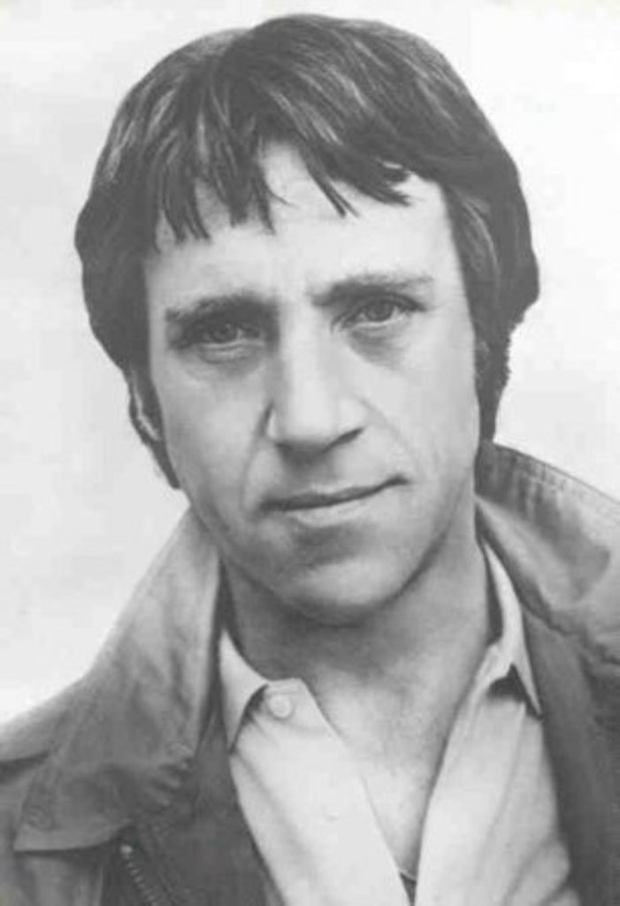
Презентация по дисциплине “Владимир Семёнович Высоцкий”
25 января 1938
25 июля 1980 (42 года)
Работу выполнил Студент ГБОУ СПО ПТ №2 группы 2 КС 1.4 Фрик Александр
Работа защищена паролем. Изменение и копирование части работы невозможно
(Попробуйте скопировать часть или удалить это).

Slide 2
Детство
Влади́мир Семёнович Высо́цкий— русский советский поэт, актёр и автор-исполнитель песен, автор прозаических произведений. Лауреат Государственной премии СССР
Владимир Высоцкий родился 25 января 1938 года, в Москве.
Раннее детство он провёл в московской коммунальной квартире.
«…На тридцать восемь комнаток всего одна уборная…» — написал в 1975 году Высоцкий о своём раннем детстве.

Slide 3
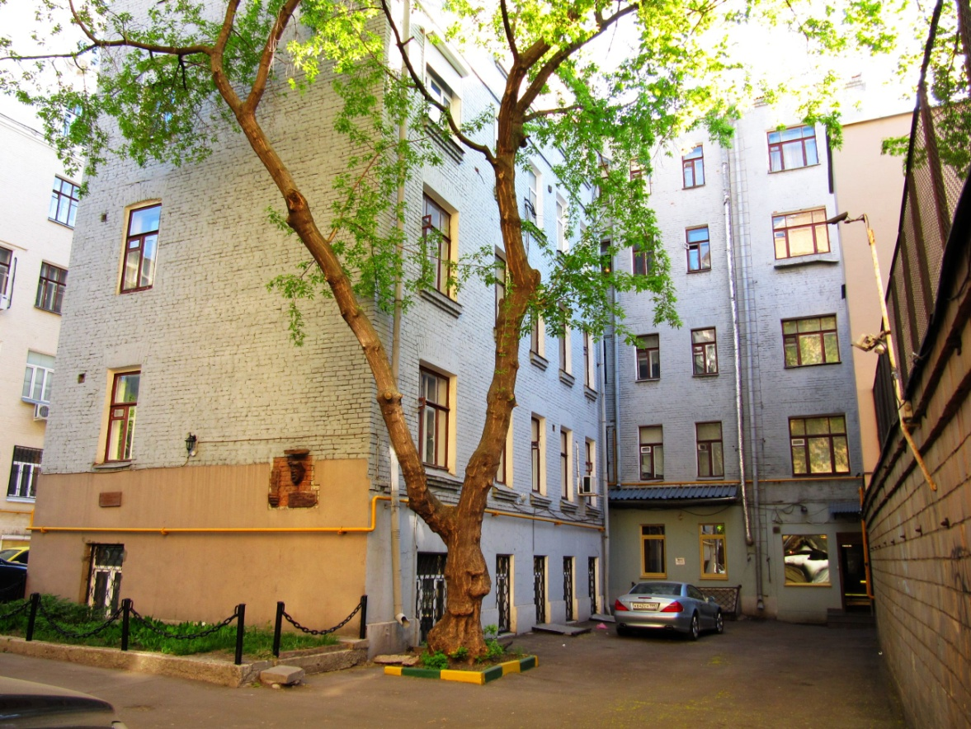
Во время Великой Отечественной войны в 1941 — 1943 годах жил с матерью в эвакуации в селе Воронцовка.
В 1943 году возвратился в Москву, а 1945 году Высоцкий пошёл в первый класс 273-й школы.
После развода родителей, в 1947 году, Владимир переехал жить к отцу и его второй жене — Евгении Степановне Высоцкой-Лихалатово. В 1947 — 1949 годах они проживали в г. Эберсвальде (Германия), по месту службы отца, где юный Володя научился играть на фортепиано.
Задняя часть дома, в котором Владимир Высоцкий жил в 1949—1955 г.
В октябре 1949 года он вернулся в Москву и пошёл в 5-й класс мужской средней школы № 186.

Slide 4
Начало карьеры артиста
С 1953 года Высоцкий посещал драмкружок в Доме учителя, руководимый артистом МХАТа В. Богомоловым.
С 1956 по 1960 год Высоцкий — студент актёрского отделения Школы-студии МХАТ им. В. И. Немировича-Данченко.
Во время учёбы на первом курсе В.Высоцкий познакомился с Изой Жуковой, на которой женился весной 1960 года.
В 1960—1964 годах Высоцкий работал (с перерывами) в Московском драматическом театре имени А. С. Пушкина. Сыграл роль Лешего в спектакле «Аленький цветочек» по сказке С. Т. Аксакова, а также ещё около 10 ролей, в основном — эпизодических.
В 1968 году Высоцкого знала вся страна по песням из кинофильма «Вертикаль», в котором он снимался.

Slide 5
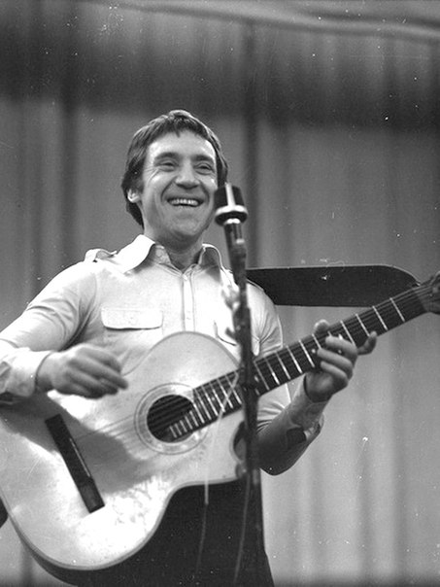
Начало поэтической деятельности
Своё первое стихотворение «Моя клятва» Высоцкий написал, будучи учеником 8 класса, 8 марта 1953 года. Оно было посвящено памяти Сталина. В нём поэт высказывал чувство скорби по недавно умершему вождю.
В начале 1960-х годов появились первые песни Высоцкого. Песня «Татуировка», написанная в 1961 году в Ленинграде, многими считается первой. Неоднократно таковой её называл и сам Высоцкий. Эта песня положила начало циклу «блатной» тематики.

Slide 6
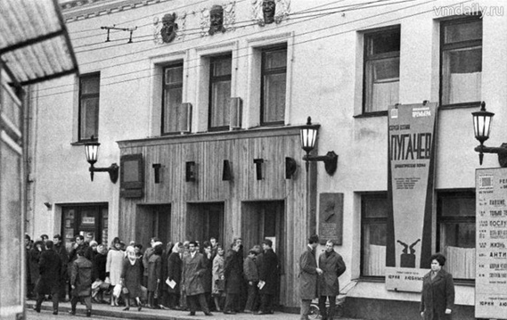
Зрелые годы
Проработав менее двух месяцев в Московском театре миниатюр, Владимир безуспешно попытался поступить в театр «Современник». В 1964 году Высоцкий создал свои первые песни к кинофильмам и поступил на работу в Московский театр драмы и комедии на Таганке. Поэтическое и песенное творчество, наряду с работой в театре и кино, стало главным делом его жизни. В Театре на Таганке В. С. Высоцкий проработал до конца жизни.
В июне 1968 года В.Высоцкий послал письмо в ЦК КПСС в связи с резкой критикой его ранних песен в центральных газетах. В том же году вышла его первая авторская грампластинка «Песни из кинофильма „Вертикаль“».

Slide 7
В ноябре 1971 года в театре на Таганке состоялась премьера спектакля «Гамлет» (режиссёр — Ю. П. Любимов), главную роль в котором исполнил Высоцкий.
13 февраля 1978 года приказом № 103 министра культуры СССР, согласно записи в аттестационном удостоверении артиста № 17114, Владимиру Высоцкому была присвоена высшая категория вокалиста-солиста эстрады, что является официальным признанием Высоцкого «певцом-профессионалом».
Вместе с актёрами Театра на Таганке ездил с гастролями за границу: в Болгарию, Венгрию, Югославию (БИТЕФ), Францию, Германию, Польшу. Получив разрешение выехать к жене во Францию с частным визитом, сумел также побывать несколько раз в США, Канаде, Таити и т. д.

Slide 8
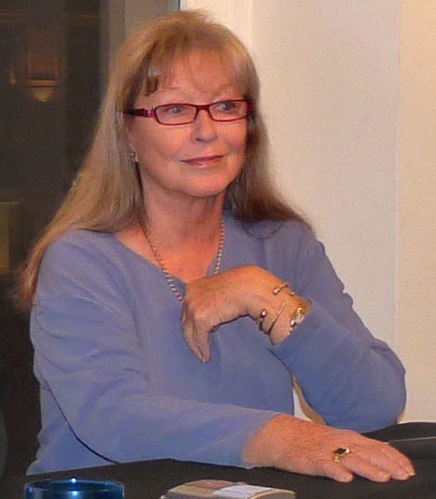
Жёны и дети
Первая жена Иза Константиновна Высоцкая. Родилась 22 января 1937 года. Женаты с 25 апреля 1960 года. вместе прожили неполные 4 года, развод был оформлен в 1965 году.
Вторая жена Людмила Владимировна Абрамова. Родилась 16 августа 1939 года. Женаты с 25 июля 1965 года по 10 февраля 1970 года, разведены; двое сыновей:
Аркадий Владимирович Высоцкий (29 ноября 1962, Москва) — российский актёр и киносценарист.
Никита Владимирович Высоцкий (8 августа 1964, Москва) — советский и российский актёр театра и кино, режиссёр, директор ГКЦМ В.Высоцкого.
Третья жена Марина Влади известная французская актриса кино, театра, телевидения. Родилась 10 мая 1938 года. Женаты с 1 декабря 1970 года по 25 июля 1980 года.
Мари́на Вла́ди. 3-я жена Высоцкого

Slide 9
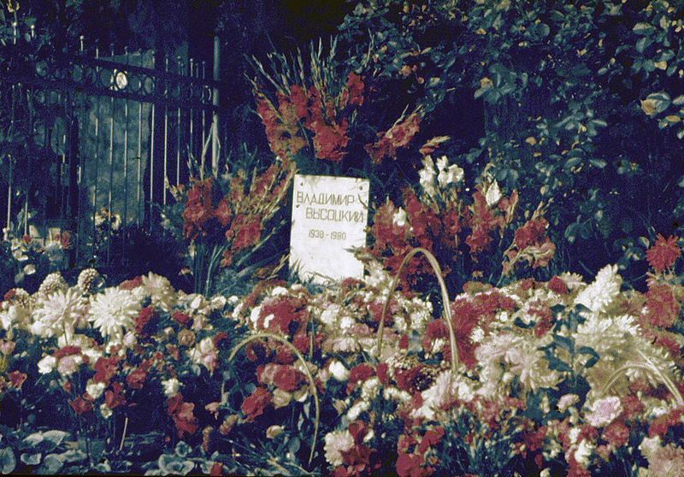
Последние дни жизни и смерь актёра
25 июля 1980 года Высоцкий скончался во сне в своей московской квартире. Похоронен на Ваганьковском кладбище
Утверждается, что Владимир Высоцкий страдал алкогольной зависимостью на протяжении многих лет; из тяжёлых состояний, когда отказывали почки и возникали проблемы с сердцем, врачи выводили актёра с помощью веществ наркотического ряда; и если не сами врачи таким образом «подсадили» Высоцкого на наркотики, то, во всяком случае, нечаянно подсказали способ «лечения» от алкоголизма.

Slide 10
Владимир Высоцкий умер во время проходивших в Москве летних Олимпийских игр из-за инфаркта.
Сообщений о смерти Владимира Высоцкого в советских средствах массовой информации практически не печаталось.
Над окошком театральной кассы было вывешено объявление: «Умер актёр Владимир Высоцкий». И, тем не менее, у Театра на Таганке, где он работал, собралась огромная толпа, которая находилась там в течение нескольких дней (в день похорон были также заполнены людьми крыши зданий вокруг Таганской площади). При этом ни один из купивших билеты назад их не сдал.
В 2011 году вышел фильм “Высоцкий. Спасибо, что живой”

Slide 11
Творчество
Высоцкий написал свыше 100 стихотворений, около 600 песен и поэму для детей (в двух частях), в общей сложности его перу принадлежит приблизительно 700 поэтических произведений.
Довольно много песен было написано специально для кинофильмов, но большая их часть, иногда по техническим причинам, но чаще из-за бюрократических запретов, в окончательные версии фильмов не вошла.
Высоцкий пел о чувстве собственного достоинства людей как в повседневной жизни, так и в экстремальных ситуациях, о силе характера и тяготах человеческой судьбы, что принесло ему огромную популярность.
Снялся почти в 30-ти фильмах.

Slide 12
Источники
Я даже не не буду ставить пиратский флаг так как я их просто не помню. Эта презентация была сделана мною в 9 классе и тогда я не задумывался о источниках. Поэтому будет так.

